Slide 1


Je peux V 💙IR
Célébration eucharistique
CR 💝IRE pour mieux V 💙IR
CARÊME - ANNÉE A
Notes:
Image : https://images.app.goo.gl/5ibk2prTRzRw2m917

Slide 2

Notes:
Vidéo : https://www.youtube.com/watch?v=9TGlc0Fufgk&feature=emb_logo

Slide 3
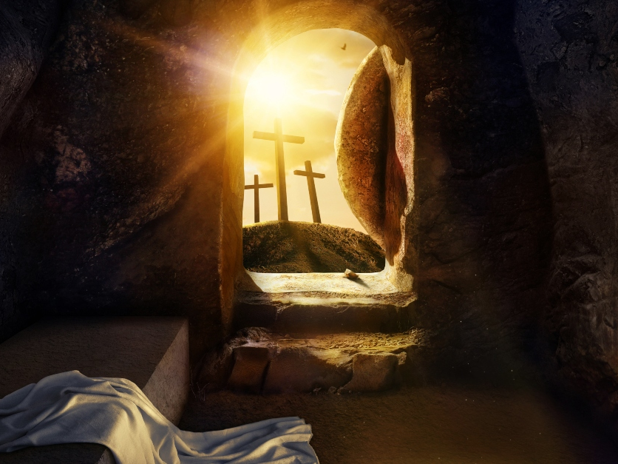
Bienvenue!
Notes:
Image : https://images.app.goo.gl/X1CLPoPpVNAsj7hW9

Slide 4


Slide 5
Au nom du Père, du Fils et du Saint-Esprit.
Amen
La grâce de Jésus notre Seigneur, l’amour de Dieu le Père, et la communion de l’Esprit saint soient toujours avec vous.
Et avec votre esprit.

Slide 6
KYRIE (SEIGNEUR, PRENDS PITIÉ)
Seigneur, prends pitié (bis)
Parfois, nous doutons des dons que tu nous as donnés.
Seigneur, prends pitié
Ô Christ, prends pitié (bis)
Parfois, nous laissons les gens dans la difficulté.
Ô Christ, prends pitié
Seigneur, prends pitié (bis)
Parfois, nous t’oublions dans nos vies pleines et effrénées.
Seigneur, prends pitié

Slide 7
ALLÉLUIA
Alléluia... pour la foi
Alléluia... pour la croix
Alléluia... pour la joie
Allélu, alléluia!
Alléluia...pour la vie
Alléluia...pour Marie
Alléluia...pour ton oui
Allélu, alléluia!
Allélu, alléluia!

Slide 8

Parole de Dieu
Notes:
Image : https://images.app.goo.gl/WGRsP9rQ1FAPkiAVA

Slide 9
Parole de Dieu
Le Seigneur soit avec vous
Et avec votre Esprit.
Évangile de Jésus-Christ selon Saint Luc
(24, 35-48)
Gloire à Toi, Seigneur.

Slide 10
En ce temps-là, les disciples qui rentraient d’Emmaüs racontaient aux onze Apôtres et à leurs compagnons ce qui s’était passé sur la route, et comment le Seigneur s’était fait reconnaître par eux à la fraction du pain. Comme ils en parlaient encore, lui-même fut présent au milieu d’eux, et leur dit : « La paix soit avec vous ! » Saisis de frayeur et de crainte, ils croyaient voir un esprit. Jésus leur dit : « Pourquoi êtes-vous bouleversés ? Et pourquoi ces pensées qui surgissent dans votre cœur ? Voyez mes mains et mes pieds : c’est bien moi ! Touchez-moi, regardez : un esprit n’a pas de chair ni d’os comme vous constatez que j’en ai. »

Slide 11
Après cette parole, il leur montra ses mains et ses pieds. Dans leur joie, ils n’osaient pas encore y croire, et restaient saisis d’étonnement. Jésus leur dit : « Avez-vous ici quelque chose à manger ? » Ils lui présentèrent une part de poisson grillé qu’il prit et mangea devant eux. Puis il leur déclara : « Voici les paroles que je vous ai dites quand j’étais encore avec vous : “Il faut que s’accomplisse tout ce qui a été écrit à mon sujet dans la loi de Moïse, les Prophètes et les Psaumes.” » Alors il ouvrit leur intelligence à la compréhension des Écritures.

Slide 12
Il leur dit : « Ainsi est-il écrit que le Christ souffrirait, qu’il ressusciterait d’entre les morts le troisième jour, et que la conversion serait proclamée en son nom, pour le pardon des péchés, à toutes les nations, en commençant par Jérusalem. À vous d’en être les témoins. »

Slide 13
Parole de Dieu
Acclamons la Parole de Dieu.
Louange à Toi, Seigneur, Jésus.

Slide 14
Je peux V 💙IR
Homélie
CR 💝IRE pour mieux V 💙IR
CARÊME - ANNÉE A
Notes:
Image : https://images.app.goo.gl/5ibk2prTRzRw2m917

Slide 15
CR 💝IRE pour mieux
V 💙IR

Slide 16
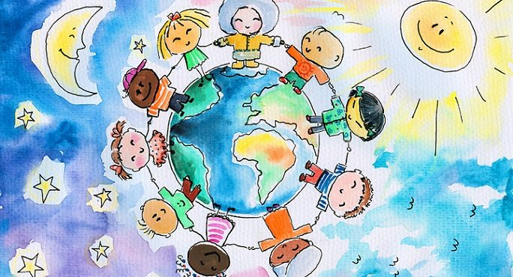
Prière universelle
Notes:
Image: https://images.app.goo.gl/25s7v2kuECn2mYfMA

Slide 17
Le pain qui fait ouvrir les yeux, le pain qui ouvre nos oreilles, c'est toi, Seigneur, ce Pain vivant. Que nos yeux et nos oreilles s'ouvrent à ta Parole. Viens Seigneur, marche avec nous.
Tous : Viens Seigneur, marche avec nous.

Slide 18
Le pain qui remet en chemin. C'est toi Seigneur, Pain vivant. Tu nous invites, Seigneur, à reprendre sans cesse la route, sans nous décourager, sans nous lasser. Sois avec nous sur toutes nos routes. Viens Seigneur, marche avec nous.
Tous : Viens Seigneur, marche avec nous.

Slide 19
Le pain qui met le cœur en fête, c'est toi Seigneur, Pain vivant. Comme les disciples sur la route, rends nos cœurs remplis d'amour quand nous partageons ta Parole et ton Pain. Viens Seigneur, marche avec nous.
Tous : Viens Seigneur, marche avec nous.

Slide 20
Jésus ressuscité, nous voulons comme les disciples d'Emmaüs proclamer la Bonne Nouvelle à tous : Tu es vivant, et tu marches sur la route de la vie avec nous. Nourris-nous de ton amour, de ta tendresse, de ton pardon et de ta bonté pour les siècles des siècles.
Amen.

Slide 21
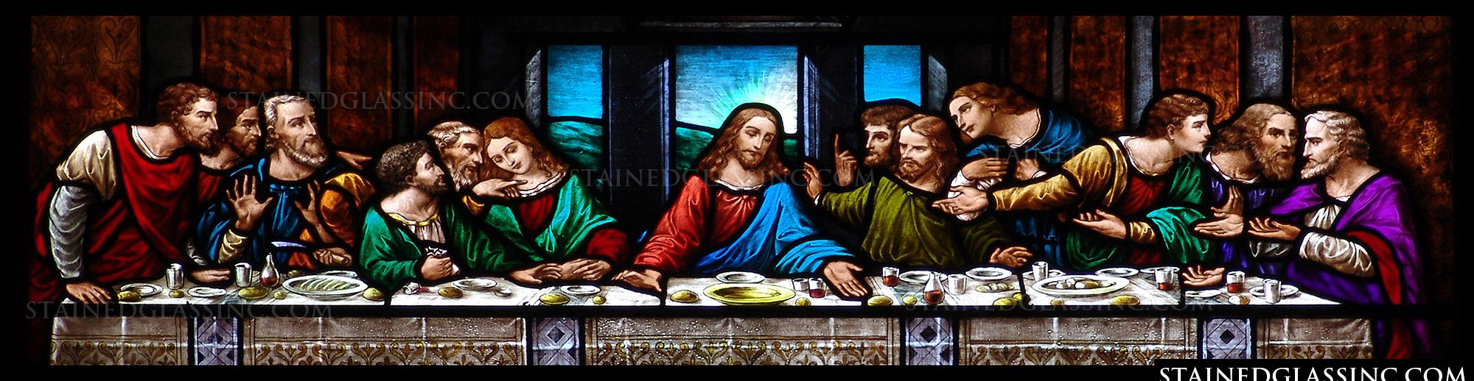
Offertoire
Notes:
Image : https://images.app.goo.gl/C2vXRbQ6pi4B4GBZ6

Slide 22
Je t’offre Jésus
Je t’offre Jésus, je t’offre mon coeur
Je t’offre Jésus, je t’offre ma vie
Toute mon espérance,
je l’ai toujours eue en toi
Je te donne mes louanges,
mon chant et mes souffrances
Pour toi, Jésus, pour toi.... Seigneur... Jésus

Slide 23
Prions ensemble, au moment d’offrir le sacrifice de toute l’Église.
Pour la gloire de Dieu
et le salut de monde.

Slide 24
Le Seigneur soit avec vous.
Et avec votre esprit
Élevons notre cœur.
Nous le tournons vers le Seigneur.
Rendons grâce au Seigneur notre Dieu.
Cela est juste et bon.

Slide 25
Saint, Saint est le Seigneur
SAINT, SAINT EST LE SEIGNEUR,
ÉTERNEL EST SON AMOUR (x2)
Le Ciel et la terre sont remplis de ta gloire,
Hosanna au plus haut des cieux
Béni soit celui qui vient au nom du Seigneur,
Hosanna au plus haut des cieux

Slide 26
Anamnèse
Il est grand le mystère de la foi :
Nous proclamons Ta mort, Seigneur Jésus
Nous célébrons Ta résurrection
Nous attendons Ta venue dans la gloire,
Ta venue dans la gloire.

Slide 27
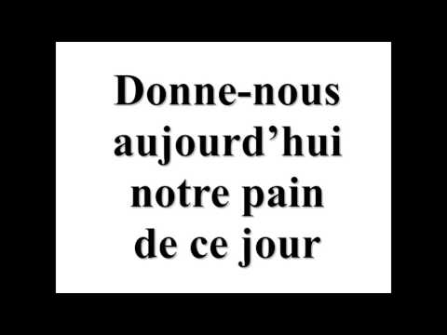
NOTRE PÈRE de Un brin de paradis
Notes:
Vidéo : https://youtu.be/TLaD2-c4Am0

Slide 28
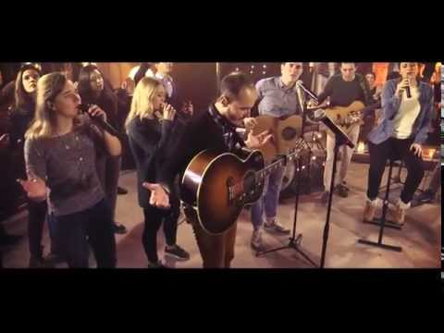
NOTRE PÈRE du groupe Glorious
Notes:
Vidéo : https://youtu.be/X7uBkTcx3Jg

Slide 29
Que la paix du Seigneur
soit toujours avec vous.
Et avec votre esprit.

Slide 30
Agneau de Dieu
Agneau de Dieu, qui enlèves le péché du monde,
Prends pitié de nous, prends pitié de nous.
Agneau de Dieu, qui enlèves le péché du monde,
Prends pitié de nous, prends pitié de nous.
Agneau de Dieu, qui enlèves le péché du monde,
Donne­-nous la paix, donne­-nous la ...

Slide 31
Agneau de Dieu
Paix intérieure
La paix qui efface la peur
La paix qui ne s'éteint jamais
La paix qui guérit les plaies
La paix qui rassemble les pays
La paix qui nous unit
Donne-­nous la paix,
Donne­-nous la paix.

Slide 32
Heureux les invités au repas du Seigneur!
Voici l’agneau de Dieu qui enlève le péché du monde.
Seigneur, je ne suis pas digne de te recevoir; mais dis seulement une parole et je serai guéri.

Slide 33
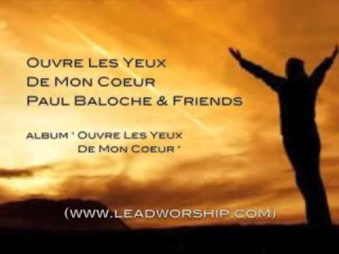
Ouvre les yeux de mon coeur
Notes:
Vidéo : https://youtu.be/tDMVYwKrdb4

Slide 34
Dieu qui nous rencontre sur notre route, donne-nous la grâce de te reconnaître et de marcher avec toi tous les jours de notre vie. Fais-nous devenir, un peu plus chaque jour, celui que nous avons reçu, Jésus, ton Fils qui vit et règne pour les siècles des siècles.
Amen.

Slide 35
Le Seigneur soit avec vous.
Et avec votre esprit.
Que Dieu tout puissant vous bénisse, le Père, le Fils et le Saint-Esprit.
Amen
Allez dans la paix du Christ.
Nous rendons grâce à Dieu.

Slide 37
Je peux V 💙IR
Célébration eucharistique
CR 💝IRE pour mieux V 💙IR
CARÊME - ANNÉE A

